Slide 1
双源经验库设计
面向机器人异常恢复的 MemoryV3+ 设计说明 马兰萱

Slide 2
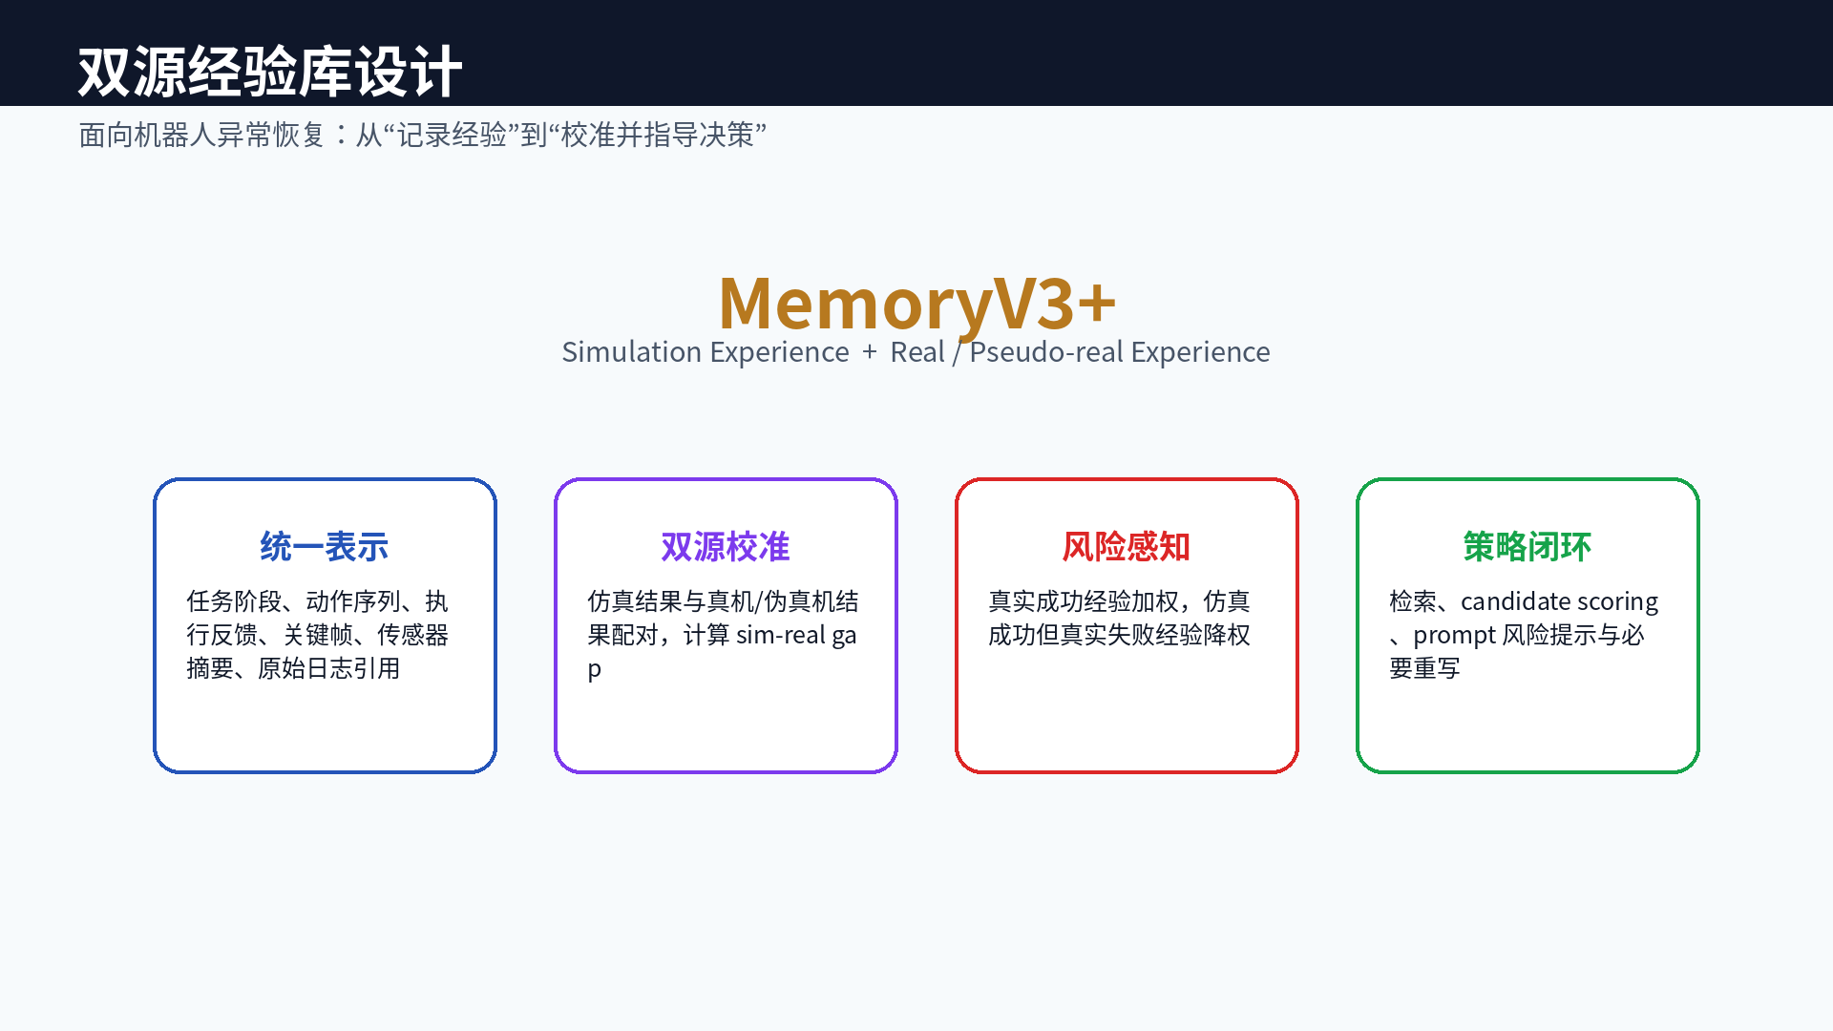
双源经验库设计

Slide 3
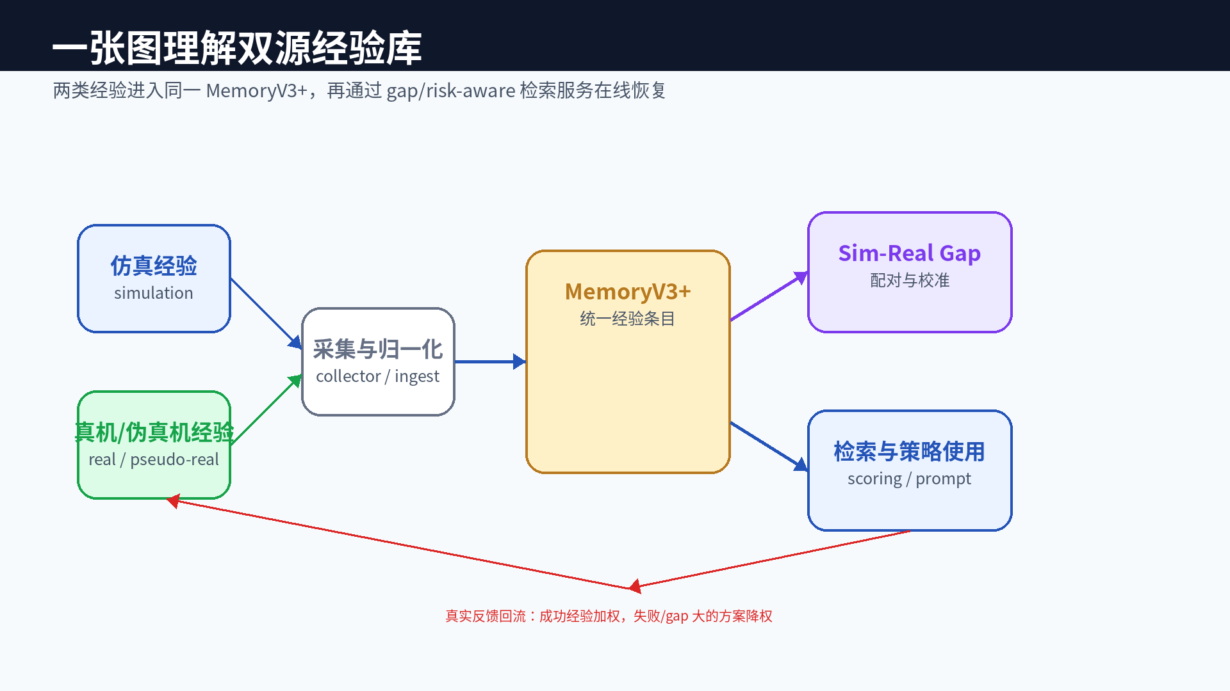
一张图理解双源经验库

Slide 4
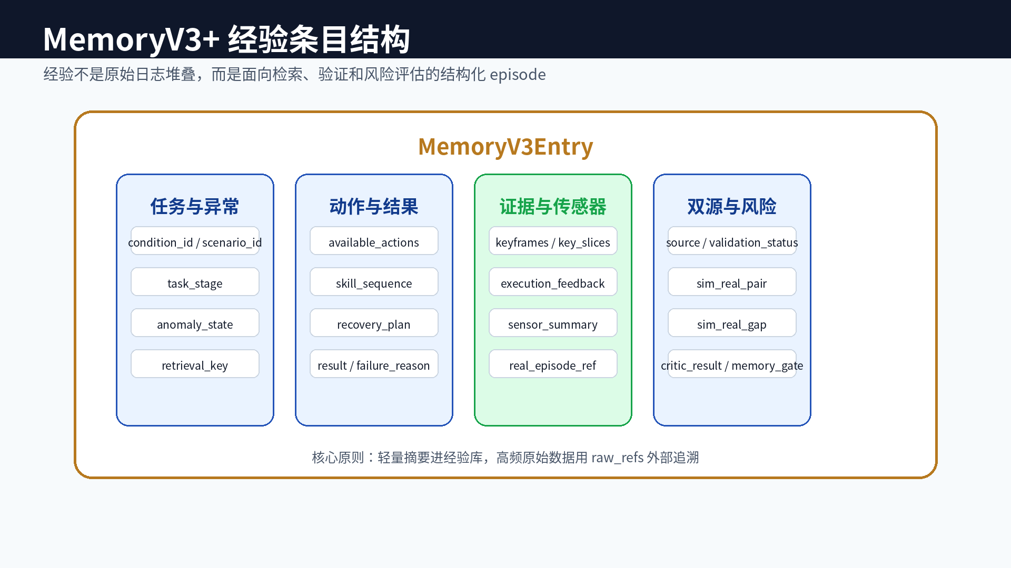
MemoryV3+ 经验条目结构

Slide 5
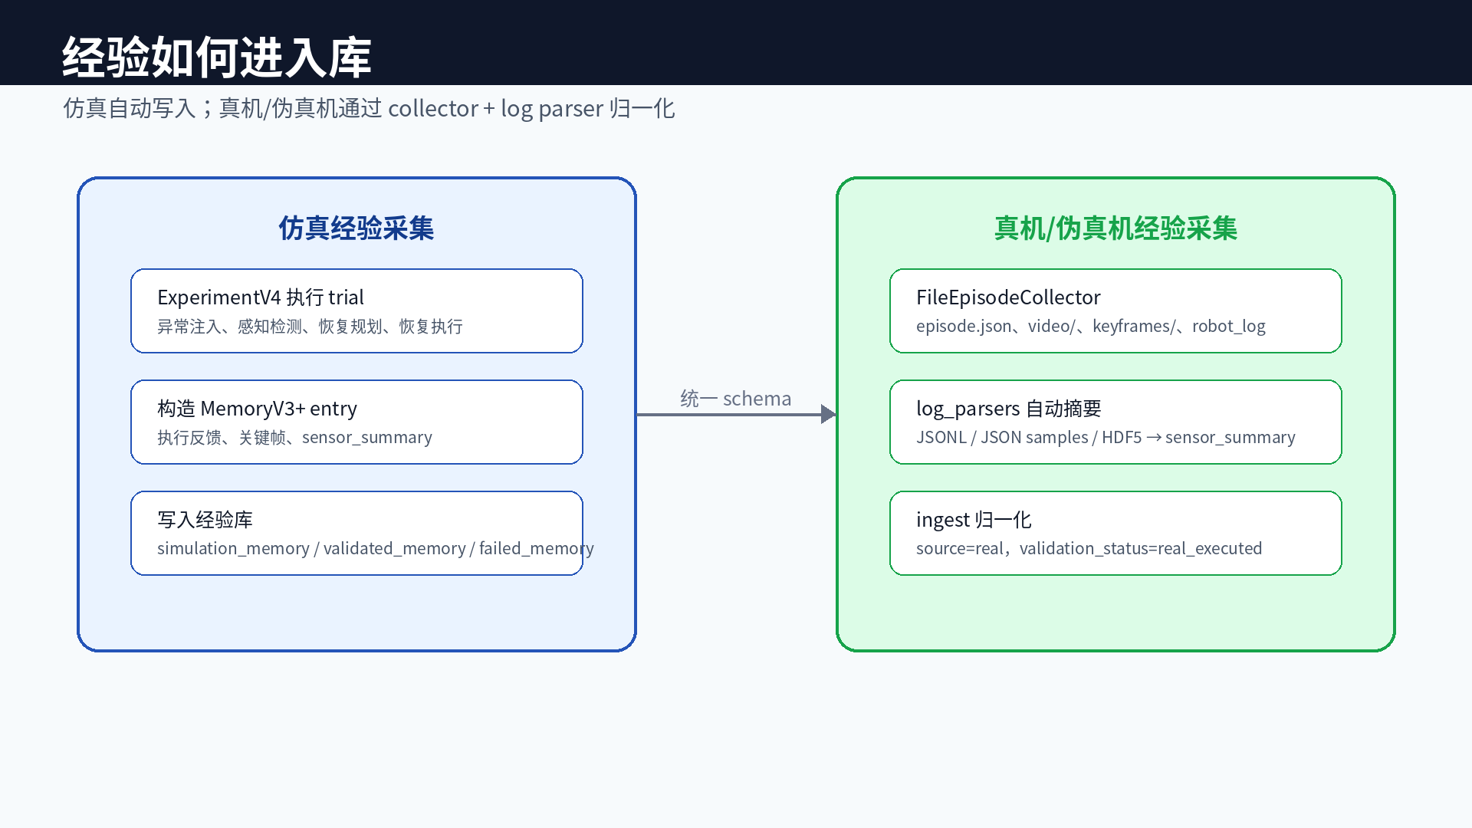
经验如何进入库

Slide 6
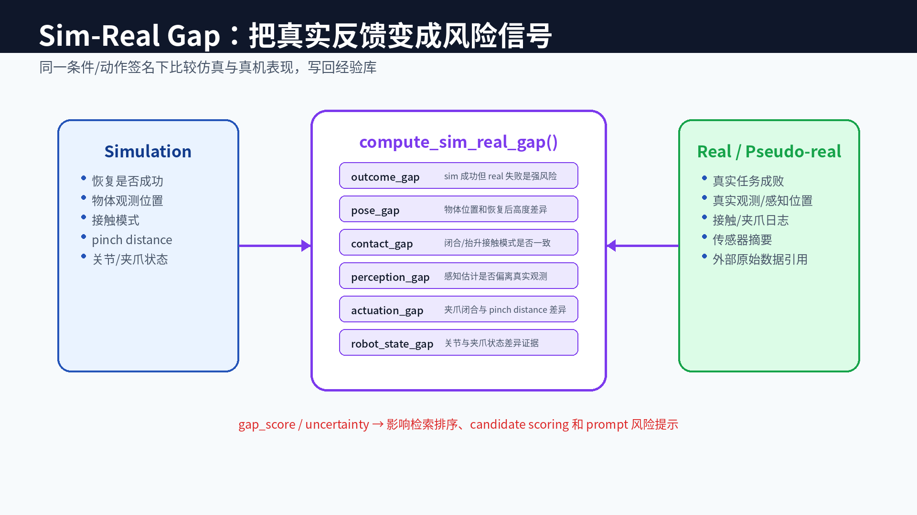
Sim-Real Gap：真实反馈校准

Slide 7
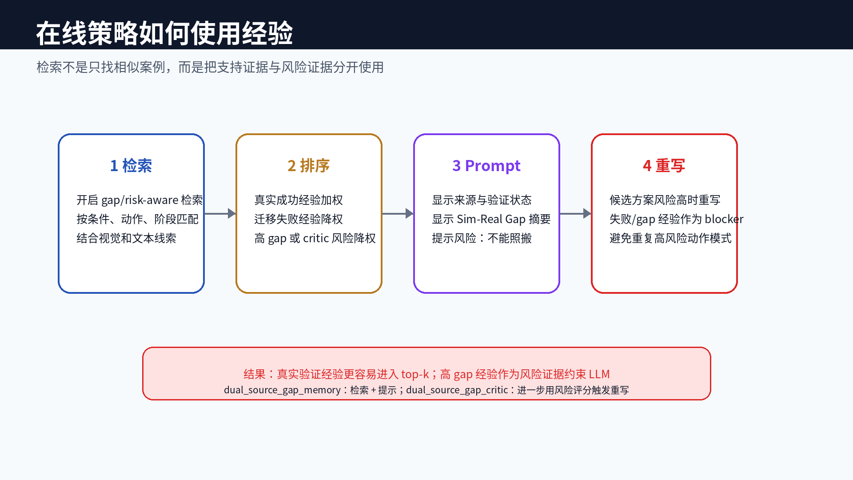
在线策略如何使用经验

Slide 8
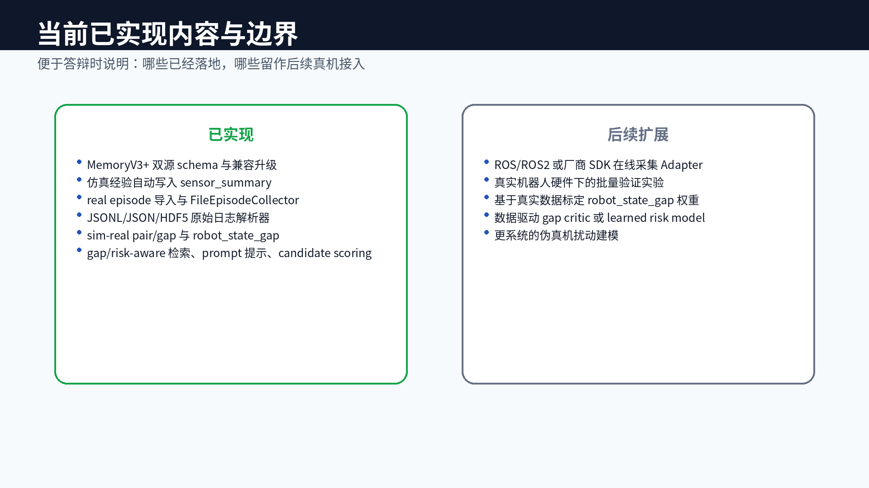
当前已实现内容与边界

